Slide 1
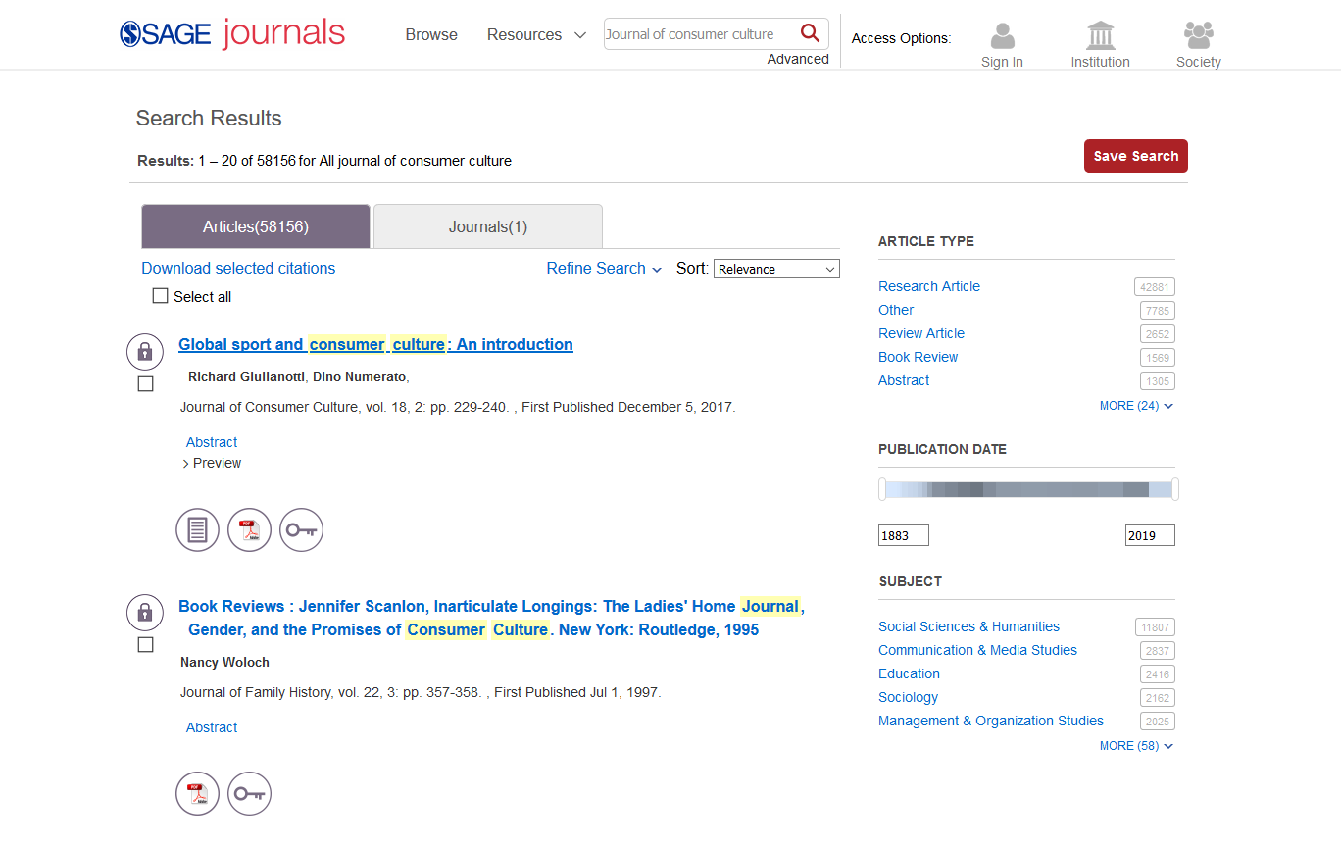
中国用户请忽略锁标状态，继续点击, 以获取全文
用户可在Atypon平台浏览、检索期刊文章

Slide 2
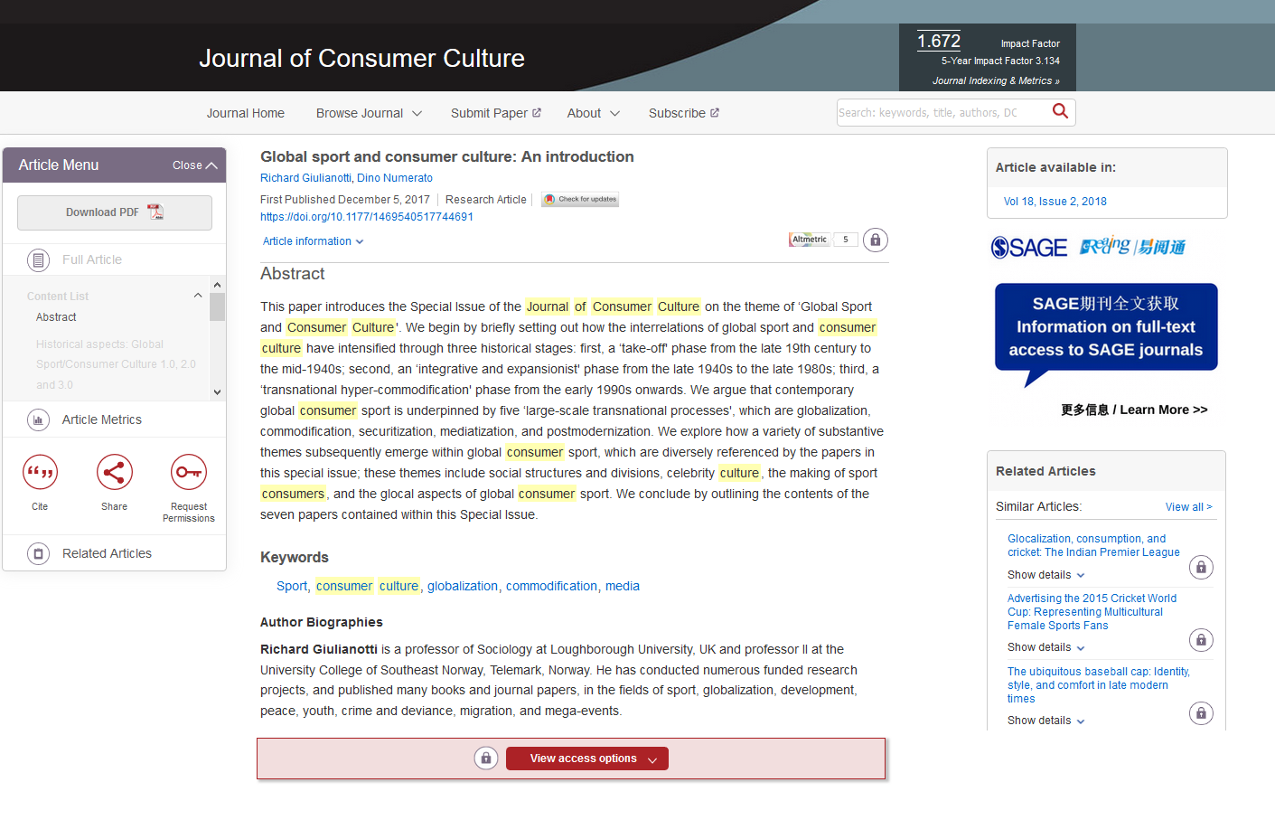
点击左侧的Download PDF,
或者文摘下方的View access options

Slide 3
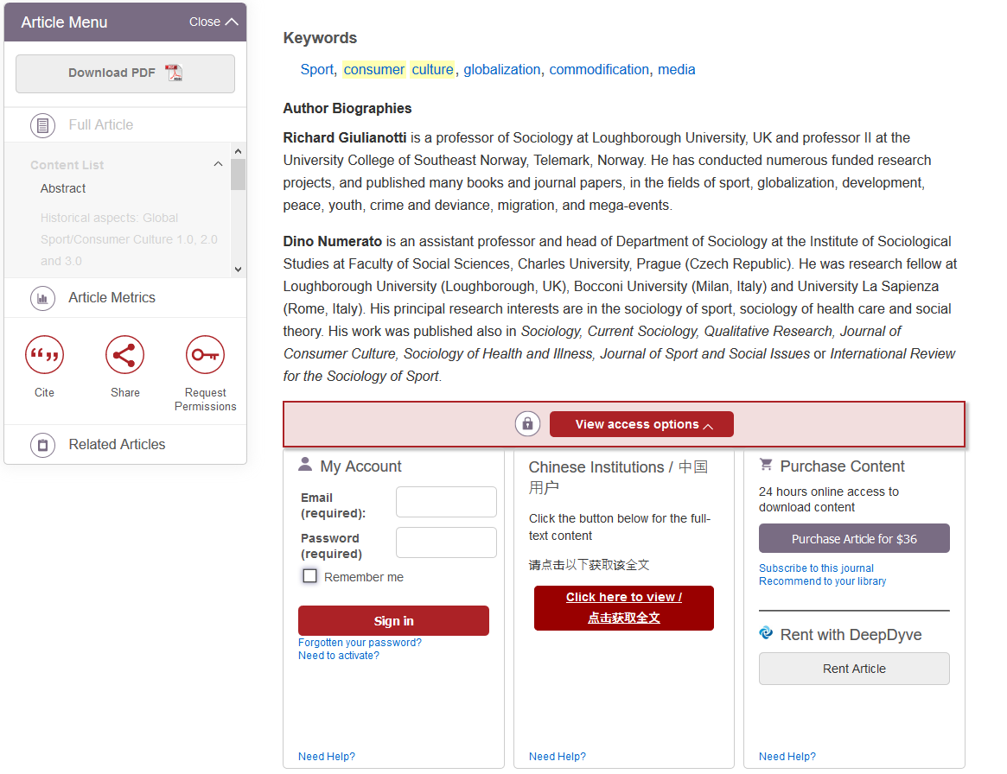
再次点击，跳转至 SAGE eReading平台，
获取全文

Slide 4
